Slide 1
Marinetti e il Futurismo
Lezioni d'Autore

Slide 2
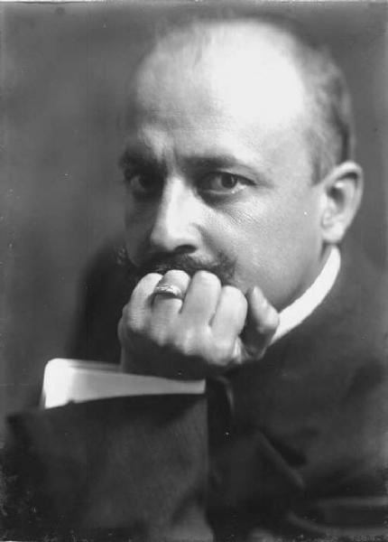
Ritratto di Marinetti (Emilio Sommariva, 1913)
www.lombardiabeniculturali.it

Slide 3
Cambia il rapporto tra artista e società
20 febbraio1909: appare su Le Figaro il primo manifesto del movimento futurista, a firma di Filippo Tommaso Marinetti. Contenuto ideologico più che artistico: il problema del rapporto artista/società è risolto con una totale adesione ai valori del nuovo e del moderno.  La vita va cercata nel movimento, nell’azione energica, frenetica, spavalda fino all’aggressività e alla violenza.

Slide 4
Il taglio con il passato
“È dall’Italia che noi lanciamo pel mondo questo manifesto di violenza travolgente e incendiaria, con il quale fondiamo oggi il Futurismo perché vogliamo liberare questo paese dalla sua fetida cancrena di professori, d’archeologi, di ciceroni e d’antiquari”.

Slide 5
La prosa marinettiana
Stile esclamativo, esuberante e denso di metafore. Il discorso è asseverativo, intonato sulla retorica dell’estremismo che enuncia certezze.

Slide 6
Gli 11 punti dell’ideologia futurista (1/6)
1. Noi vogliamo cantare l'amor del pericolo, l'abitudine all'energia e alla temerità. 2. Il coraggio, l'audacia, la ribellione, saranno elementi essenziali della nostra poesia. 3. La letteratura esaltò fino ad oggi l'immobilità pensosa, l'estasi ed il sonno. Noi vogliamo esaltare il movimento aggressivo, l'insonnia febbrile, il passo di corsa, il salto mortale, lo schiaffo ed il pugno.

Slide 7
Gli 11 punti dell’ideologia futurista (2/6)
4. Noi affermiamo che la magnificenza del mondo si è arricchita di una bellezza nuova; la bellezza della velocità. Un automobile da corsa col suo cofano adorno di grossi tubi simili a serpenti dall'alito esplosivo... Un automobile ruggente, che sembra correre sulla mitraglia, è più bello della Vittoria di Samotracia.

Slide 8
Gli 11 punti dell’ideologia futurista (3/6)
5. Noi vogliamo inneggiare all'uomo che tiene il volante, la cui asta ideale attraversa la Terra, lanciata a corsa, essa pure, sul circuito della sua orbita. 6. Bisogna che il poeta si prodighi con ardore, sfarzo e munificenza, per aumentare l'entusiastico fervore degli elementi primordiali. 7. Non v'è più bellezza se non nella lotta. Nessuna opera che non abbia un carattere aggressivo può essere un capolavoro. La poesia deve essere concepita come un violento assalto contro le forze ignote, per ridurle a prostrarsi davanti all'uomo.

Slide 9
Gli 11 punti dell’ideologia futurista (4/6)
8. Noi siamo sul promontorio estremo dei secoli!... Perché dovremmo guardarci alle spalle, se vogliamo sfondare le misteriose porte dell'impossibile? Il Tempo e lo Spazio morirono ieri. Noi viviamo già nell'assoluto, poiché abbiamo già creata l'eterna velocità onnipresente.

Slide 10
Gli 11 punti dell’ideologia futurista (5/6)
9. Noi vogliamo glorificare la guerra - sola igiene del mondo - il militarismo, il patriottismo, il gesto distruttore dei libertari, le belle idee per cui si muore e il disprezzo della donna. 10. Noi vogliamo distruggere i musei, le biblioteche, le accademie d'ogni specie, e combattere contro il moralismo, il femminismo e contro ogni viltà opportunistica e utilitaria.

Slide 11
Gli 11 punti dell’ideologia futurista (6/6)
11. Noi canteremo le grandi folle agitate dal lavoro, dal piacere o dalla sommossa: canteremo le maree multicolori e polifoniche delle rivoluzioni nelle capitali moderne; canteremo il vibrante fervore notturno degli arsenali e dei cantieri, incendiati da violente lune elettriche; le stazioni ingorde, divoratrici di serpi che fumano; le officine appese alle nuvole per i contorti fili dei loro fumi; i ponti simili a ginnasti giganti che scavalcano i fiumi, balenanti al sole con un luccichio di coltelli; i piroscafi avventurosi che fiutano l'orizzonte, e le locomotive dall'ampio petto, che scalpitano sulle rotaie, come enormi cavalli d'acciaio imbrigliati di tubi, e il volo scivolante degli aeroplani, la cui elica garrisce al vento come una bandiera e sembra applaudire come una folla entusiasta.

Slide 12
La modernizzazione della lingua
Marinetti, 1913: “Il Futurismo si fonda sul completo rinnovamento della sensibilità umana avvenuto per effetto delle grandi scoperte scientifiche”. Marinetti in questo modo stabilisce una precisa connessione causa-effetto tra sviluppo delle tecniche e modernizzazione della lingua.

Slide 13
Il programma d’innovazione linguistica
Manifesto tecnico della letteratura futurista pubblicato sulla rivista “Lacerba” (1912): - distruzione della sintassi e disposizione dei sostantivi a caso; - uso del verbo all’infinito; - abolizione dell’aggettivo, dell’avverbio e della punteggiatura; - uso di doppi analogici per i sostantivi. Marinetti vuole distruggere la sintassi, esaltando l’essenzialità del sostantivo che possiede l’assoluto predominio nella gerarchia del discorso.

Slide 14
L’uso dei sostantivi doppi
“Ogni sostantivo deve avere il suo doppio, cioè il sostantivo deve essere seguito, senza congiunzione, dal sostantivo a cui è legato per analogia”. Nascono così i termini emblematici della cultura futurista: UOMO-TORPEDINIERA, DONNA-GOLFO, FOLLA-RISACCA, PIAZZA-IMBUTO, PORTA-RUBINETTO.

Slide 15
Il nuovo uso dell’aggettivo
“Bisogna considerare gli aggettivi come segnali ferroviari o semaforici dello stile, che servono a regolare lo slancio, i rallentamenti e gli arresti della corsa, delle analogie. Io chiamo aggettivo semaforico, aggettivo-faro o aggettivo atmosfera l’aggettivo separato dal sostantivo, isolato anzi da una parentesi e diventato così una specie di sostantivo assoluto, più vasto e più potente di quello propriamente detto”. Accostamento di referenti diversi e di sfere sensoriali diverse (suono, colore, odore, movimento)  un nuovo modo di interpretare la realtà.

Slide 16
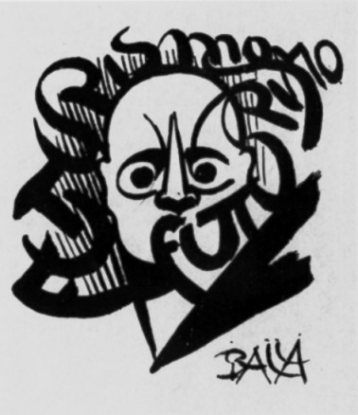
Giacomo Balla, Filippo Tommaso Marinetti

Slide 17
Una poesia “per fare”
Dinamismo, vitalismo sfrenato della narrativa futurista. I futuristi come “mistici dell’azione”. Si tratta di una poesia per fare, una poesia che è sempre sul punto di farsi, che è sempre e solo presente, anche se è indirizzata al futuro. Una poesia anche politica. Una poesia intesa come azione, come propaganda alla vigilia dell’azione e quindi come retorica.

Slide 18
Parole e significati come “combustibile”
La poesia futurista è pensata per essere declamata, per essere letta ad alta voce, in piazza o in un teatro, dove la forte emozione è preludio di un gesto imminente. I futuristi adottano una struttura sintattica superficiale nella quale ogni argomento arriva all’improvviso, come a seguito di un’esplosione. Ogni discorso diventa possibile perché non è più censurabile e può essere svolto simultaneamente.

Slide 19
La portata innovatrice del Futurismo
Rinnovamento della prassi poetica attraverso la valorizzazione del rapporto analogico o la dissoluzione delle forme e dei moduli della poesia tradizionale. Influenza su tutte le successive avanguardie europee.

Slide 20
FINE Lezioni d'Autore

